Slide 1
PROYECTO DE LEY ORGÁNICA REFORMATORIA A LA LEY DE RÉGIMEN TRIBUTARIO INTERNO Y A LA LEY DE REFORMA TRIBUTARIA
Agosto, 2016
Notes:
Poner pie definiciones internacionales

Slide 2
INCENTIVOS SEGUROS PRIVADOS Y MEDICINA PREPAGADA
LORTI
Personas Jurídicas:
Deducción adicional por los gastos de seguros médicos y/o medicina prepagada contratados a favor de los trabadores:
Hasta 100% micro y pequeñas empresas; y,
Hasta 50% medianas y grandes empresas .
Condiciones:
Para todos los trabajadores
Contratar con empresas domiciliadas en el país.

Slide 3
GASTO TRIBUTARIO
Sociedades
Impacto tributario con los siguientes supuestos: 1) Incremento de cobertura de empleados de las compañías que actualmente mantienen seguros privados y 2) Incremento de empresas que aún no mantienen seguros privados

Slide 4
GASTO TRIBUTARIO
GASTO TRIBUTARIO TOTAL: $60,01

Slide 5
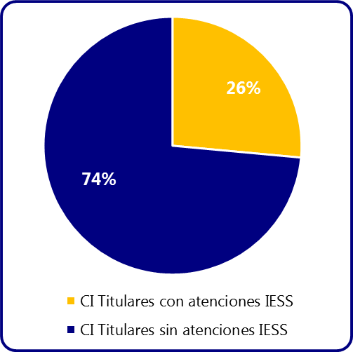
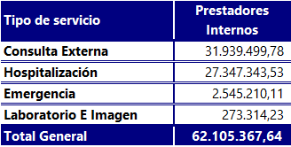
GASTOS INCURRIDOS EN EL IESS POR TITULARES DE MEDICINA PREPAGADA
(420 MIL)
Clasificación de los gastos incurridos en el IESS
Gasto realizado en el IESS y en prestadores externos

Slide 6
ANÁLISIS DE COSTOS (Resultados Cruce de Base de Datos SRI
y Seguro General de Salud Individual y Familiar)
Descripción | Valor Total (US$) | Prestaciones | Valor Promedio (US$)
Consulta Externa | 31.939.499,78 | 107.197 | 297,95
Hospitalización | 27.347.343,53 | 13.376 | 2.044,51
Emergencia | 2.545.210 | 44.016 | 57,82
Laboratorio e Imagen | 273.314,23 | 3.799 | 71,94
Subtotal Prestadores Internos | 62.105.367,54 | 168.388 | 368,82
Subtotal Prestadores Externos | 9.350.720,60
Total⁽¹⁾ | 71.456.088,14
Titulares atendidos⁽¹⁾ | 111.345
Costo por Titular Atendido⁽¹⁾ | 641,75
Costo por Beneficiario Seguros Privados y Medicina Prepagada⁽²⁾ | 248,82
Sacrificio fiscal total nuevo⁽³⁾ | 60,99
Beneficio para el Sistema de Salud | 331,94
Fuente: ⁽¹⁾ Bases de Datos SRI y Seguro General de Salud Individual y Familiar
⁽²⁾ Superintendencia de Compañías, Valores y Seguros
⁽³⁾ SRI
Elaboración: ⁽¹⁾ Andrade A.
⁽²⁾ Quevedo MC; Machado JL

Slide 7
Beneficios Sociales No Cuantificados
Sostenibilidad del Sistema Nacional de Salud.
Oportunidad de atención.
Mejora de la calidad de vida.
Reducción del ausentismo laboral.
Mayor identificación del personal con la compañía que contrata un plan de medicina prepagada o un plan de seguro de asistencia médica.

Slide 8
INCENTIVOS SECTOR TRANSPORTE
Las operadoras de transporte público y comercial legalmente constituidas no considerarán en el cálculo del anticipo, tanto en activos, gasto y patrimonio, el valor de las unidades de transporte con las que cumplen su actividad económica. (LORTI)
Exoneración del Impuesto a la propiedad vehículos de servicio público de propiedad de choferes profesionales, a razón de un vehículo por cada titular; así como los de propiedad de operadoras de transporte público de pasajeros y taxis legalmente constituidas. (Ley de Reforma Tributaria)

Slide 9
UNIFICACIÓN DE LA DEFINICIÓN EX ADUANA PARA BIENES IMPORTADOS
Se armoniza la definición de precio ex aduana para el cálculo del IVA y del ICE.
Se equipara a la definición ex aduana del Art. 59 del IVA.

Slide 10
IMPACTOS
Rubro | Monto anual | Período del Impacto
Modificación ex aduana (para cálculo ICE) | -2,3 | 2016 y 2017* (500 mill 2016 y 1,8 2017)
Incentivo sector Transporte | -1,1 | 2017
Incentivo Medicina prepagada | -60,01 | 2017
Gasto Tributario | -63,4

